Slide 1
<数值计算方法>
上机实习
(十四)
OA系统：http://192.168.5.1:8080
登陆名：学号，初始密码：a12345
提交作业的附件务必加上本人姓名!!!

Slide 2
消去法
归一化消去法
  约当消去法
  高斯消去法
  列选主元素
*非归一化消去法

Slide 3
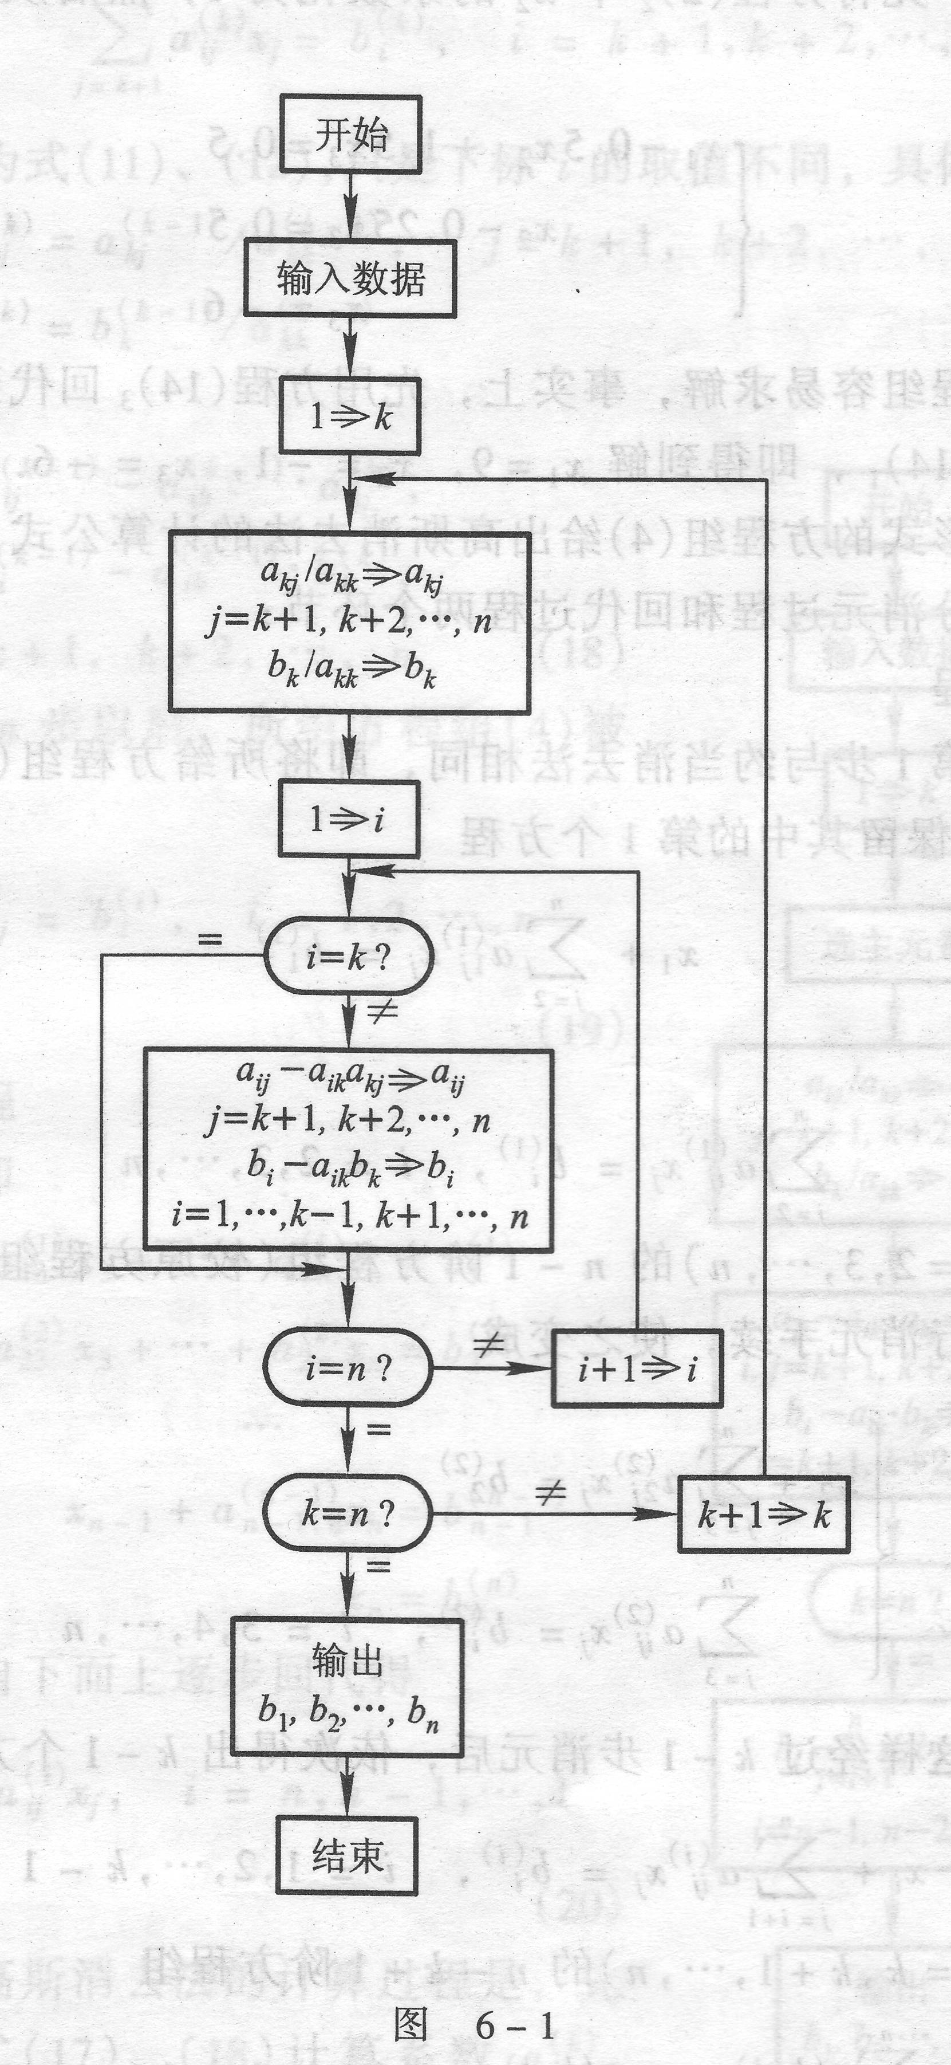
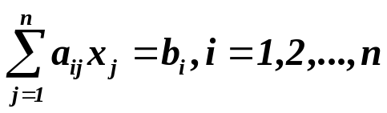

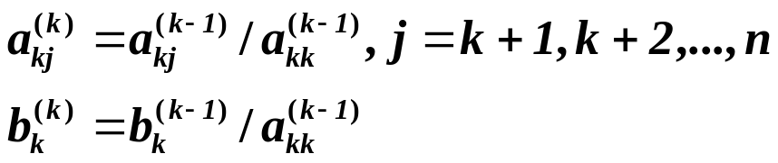
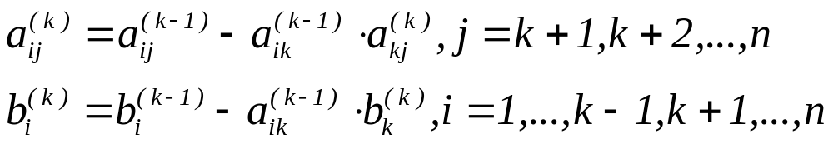

约当消去法
线性方程组:
初值:
消元过程:
结果:

Slide 4
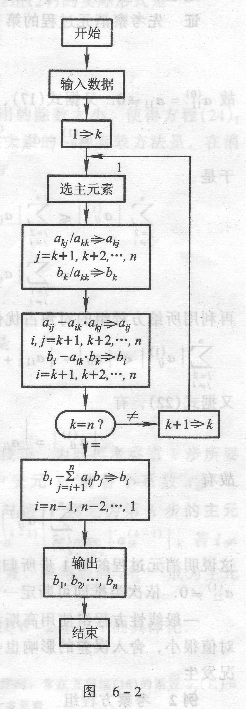
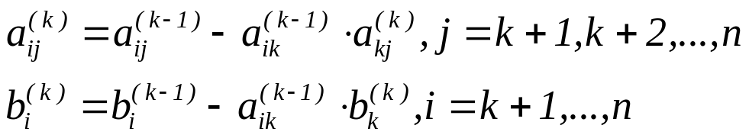
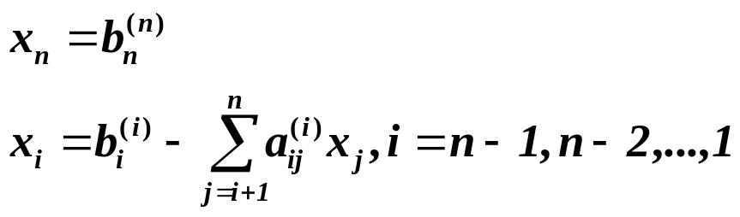
高斯消去法
线性方程组:
初值:
消元过程:
回代过程:

Slide 5
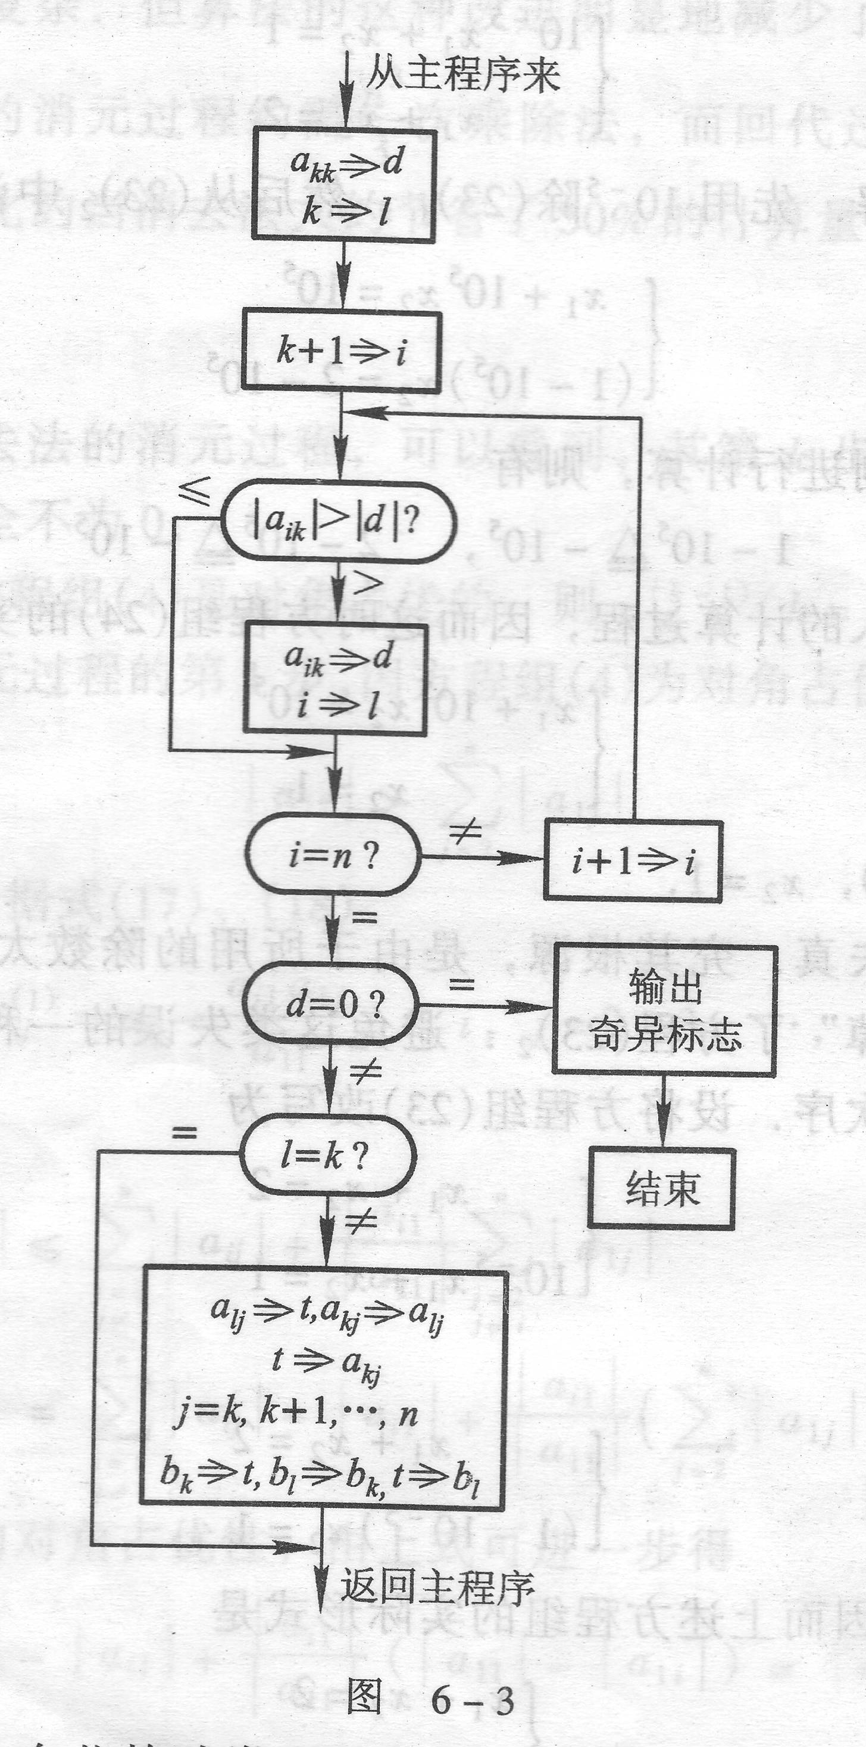
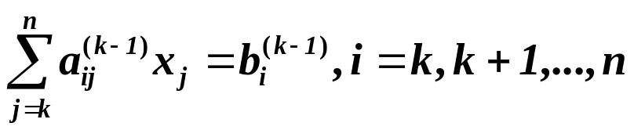
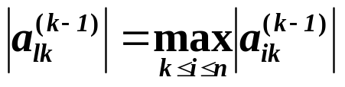
选主元素
经(k-1)步消元后得到的(n-k+1)阶方程组:
选主元素:
方程l和k交换位置

Slide 6
矩阵三角分解法
A=LU
三对角方程组的追赶法
  A=LU
对称正定方程组的平方根法
  平方根法 A=LL^{T}
  改进的平方根法A=LDL^{T}

Slide 7
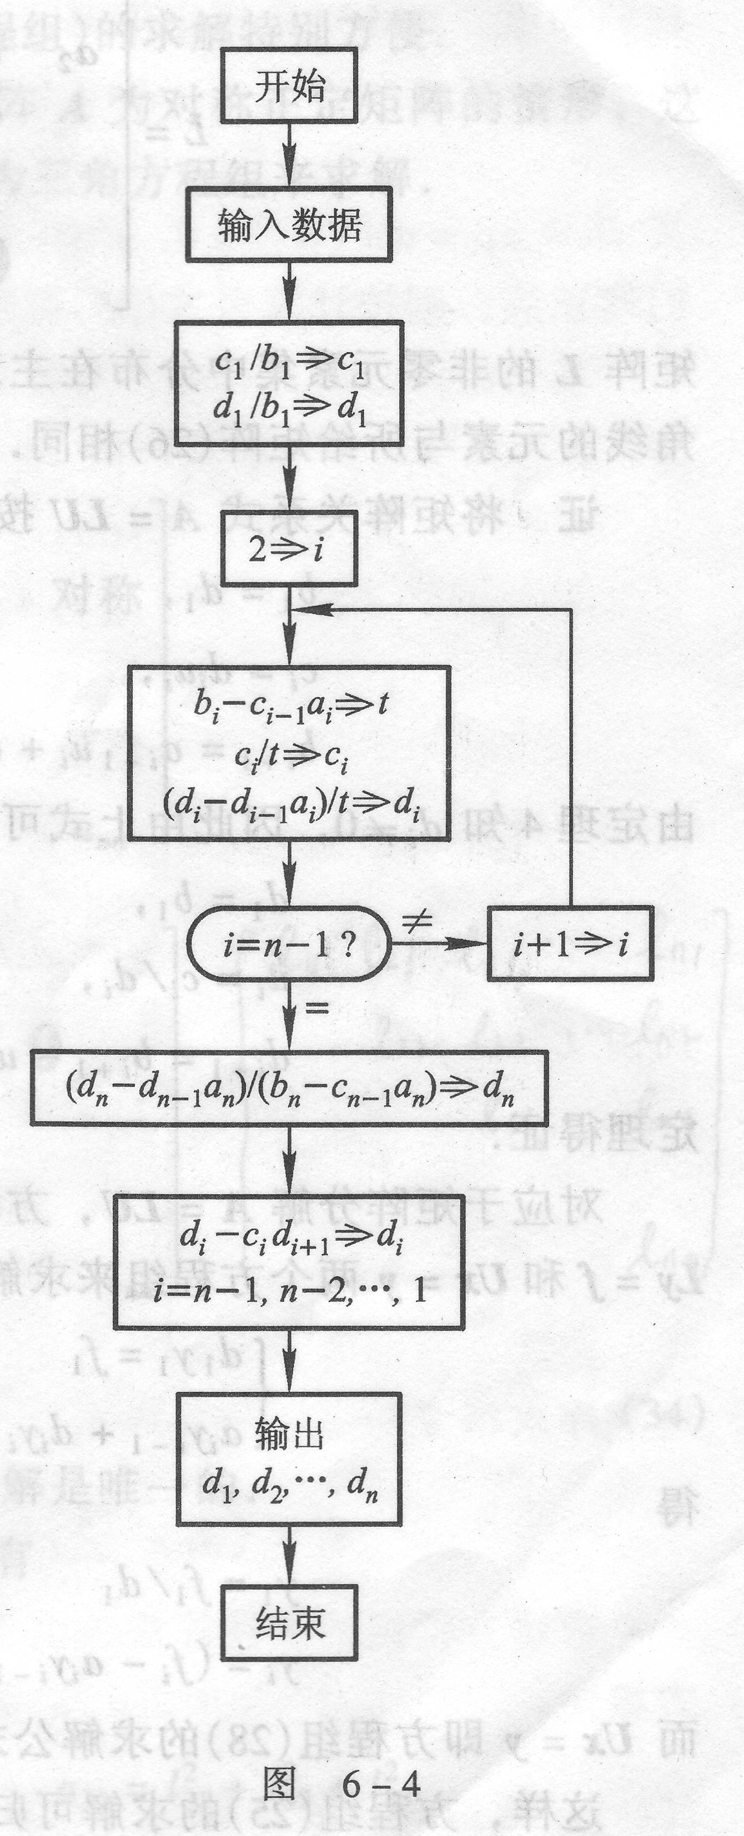
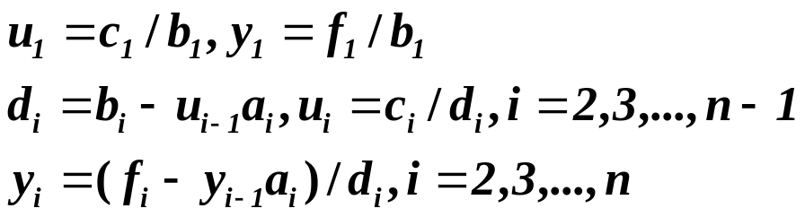
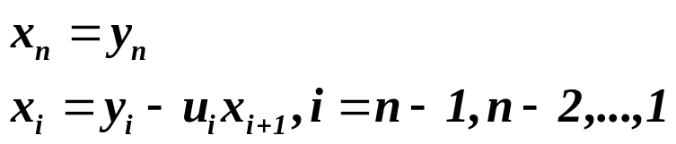
追赶法
三对角矩阵/克劳特分解
A=LU
追(消元)的过程:
赶(回代)的过程:

Slide 8
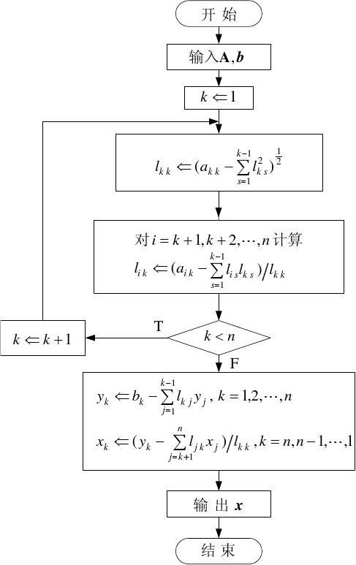
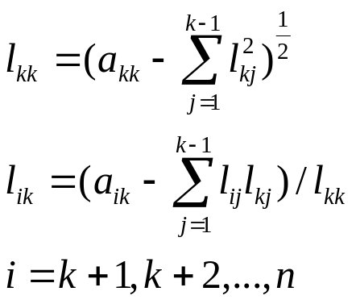
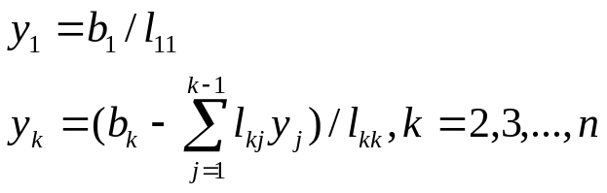
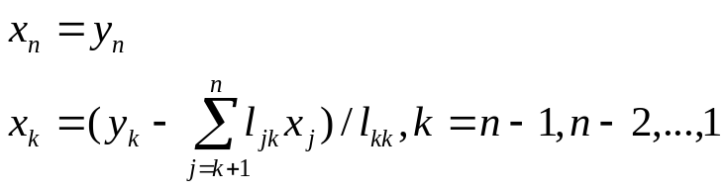
平方根法解方程Ax=b
对称正定矩阵分解: A=LL^{T}
分解过程:
解上三角方程 Ly=b:
解下三角方程 L^{T}x=y:

Slide 9
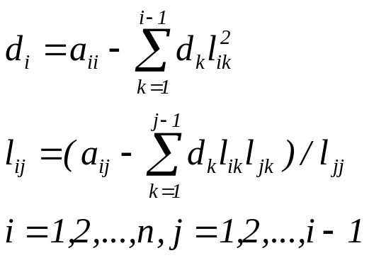
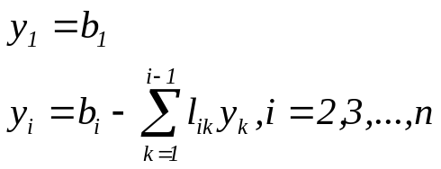
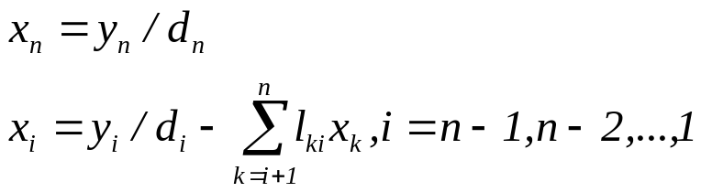
改进的平方根法解方程Ax=b
----乔累斯基(Cholesky)方法
对称正定矩阵分解: A=LDL^{T}
分解过程:
解上三角方程 Ly=b:
解下三角方程 L^{T}x=D⁻¹y:

Slide 10
利用所编程序完成
习题六
  3、7
习题三
  20

